Slide 1
Познавательное развитие для детей первой младшей группы
Подготовила: Колганова О.С.
Цель:
Учить внимательно слушать и наблюдать; формировать способность к диалогической речи; учить отвечать на вопросы словом и предложениями, состоящими из 3-4 слов, учить детей сравнивать количество предметов, используя слова: «много», «мало», «один».

Slide 2
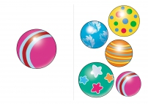
1. Покажи на какой картинке один мяч, а на какой много.
Цель: Учимся различать понятия "Много - мало"

Slide 3
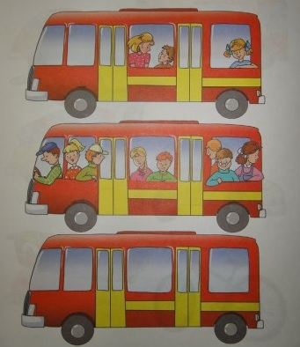
2. В каком автобусе много пассажиров, в каком - мало, а в каком - ни одного?
Цель: Учимся различать понятия "много" - "мало" - "ни одного".

Slide 4
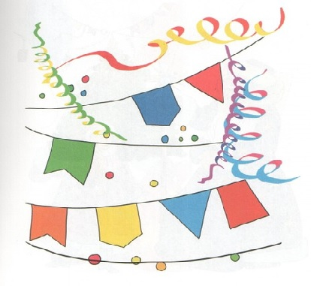
3. Покажи сначала гирлянду, на которой много флажков, потом на которой один флажок, два флажка и ни одного флажка.
Цель: Учимся различать понятия: "Много", "мало", "один", "ни одного".

Slide 5
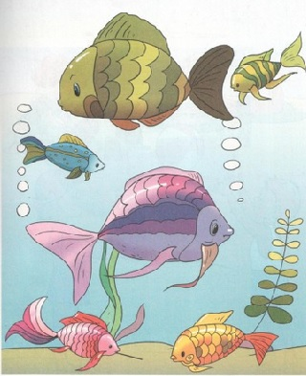
4. Покажи сначала больших, а затем маленьких рыбок. Каких рыбок больше, а каких меньше?
Цель: Учимся сравнивать предметы по величине; Знакомимся со значением слов "больше" - "меньше".

Slide 6
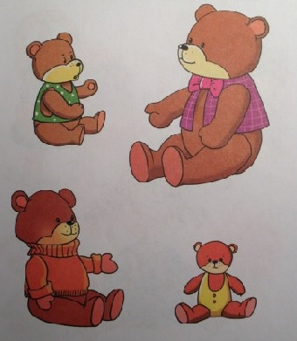
5. Покажи самого большого мишку и самого маленького.
Цель: Учимся сравнивать предметы по величине.

Slide 7
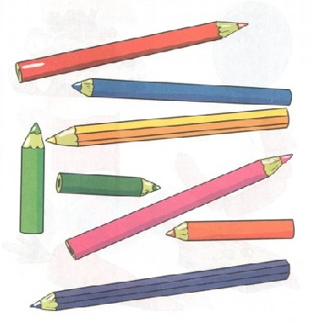
6. Покажи на рисунке сначала длинные карандаши, а затем - короткие. Каких карандашей много, а каких- мало?
Цель: Учимся сравнивать предметы по длине; определять, каких предметов в группе много, а каких - мало.

Slide 8
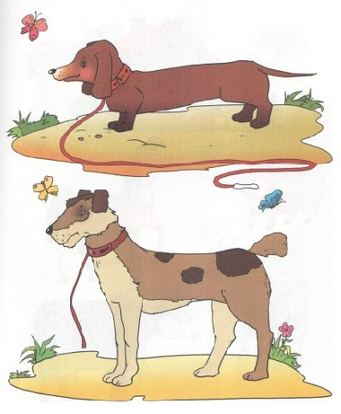
7. У какой собачки длиннее поводок, а у какой - короче?
Цель: Учимся сравнивать предметы по длине: использовать в речи слова "Длиннее" - "короче".

Slide 9
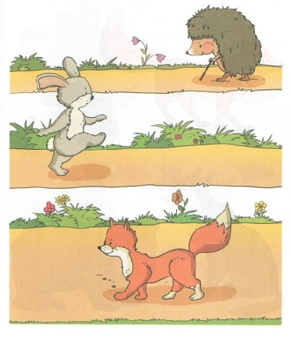
8. Кто из зверят идет по широкой дорожке, а кто - по узкой? Сколько узких дорожек? А сколько широких?
Цель: Учимся сравнивать предметы по ширине; Определять Количество предметов: один или два.

Slide 10
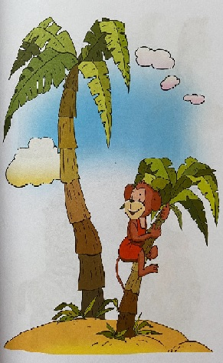
9. На какой пальме сидит обезьянка: на высокой или на низкой?
Цель: Учимся сравнивать предметы по высот; использовать в речи слова "Выше" - "Ниже".

